Slide 1
Presentatie verzorging en huisvesting
Zoe en fleur

Slide 2
Inhoud
Goede verzorging
Waarom?
Goede huisvesting
Waarom?

Slide 3
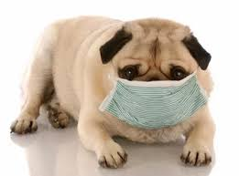
Goede verzorging
Bewegingsvrijheid
Beschermt tegen weersomstandigheden
Natuurlijk gedrag vertonen
Word verzorgt door een persoon met kennis
Zieke/ gewonde dieren direct verzorgen
Hygiënische ruimte
Voldoende eten/ water
Voldoende zuurstof/verse lucht

Slide 4
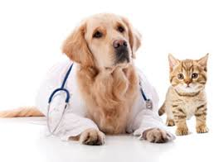
Waarom?
Belangrijk
Gezondheid

Slide 5
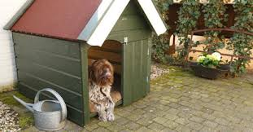
Goede huisvesting
Geen scherpe randen en uitsteeksels
Gemakkelijk schoon te maken
Goede verlichting/verduistering
Materialen aangepast op behoefte dier
Niet belemmerd in bewegingsvrijheid
Niet ontsnappen
Beschermt tegen weersomstandigheden
Nestruimte

Slide 6
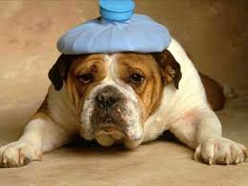
Waarom?
Ziek worden door slechte huisvesting

Slide 7
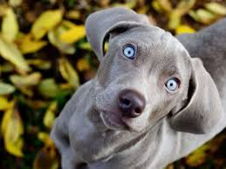
Einde

